Slide 1
HỆ ĐIỀU HÀNH
Giảng viên: Ths Phạm Thanh Bình
Bộ môn Kỹ thuật máy tính & mạng
http://dhthuyloi.blogspot.com

Slide 2
Chương 5:
QUẢN LÝ VÀO RA
Các nguyên lý của phần cứng vào/ra
Các nguyên lý của phần mềm vào/ra
Quản lý một số thiết bị thông dụng

Slide 3
Bài 5.1 – Các nguyên lý của phần cứng vào/ra
Sơ đồ hệ thống vào/ra
Các thiết bị vào/ra
Bộ điều khiển thiết bị (device controller)
Các phương thức giao tiếp với controller
Truy nhập trực tiếp bộ nhớ (Direct Memory Access - DMA)

Slide 4
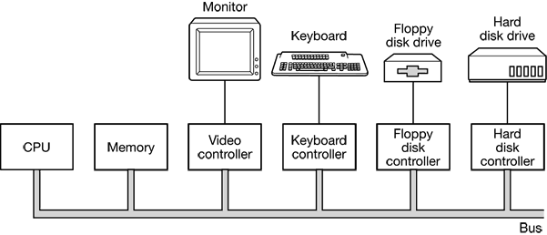
Sơ đồ hệ thống vào/ra

Slide 5
Các thiết bị vào/ra được kết nối với hệ thống thông qua các bộ điều khiển thiết bị (controllers)

Slide 6
Các thiết bị vào/ra
Có thể chia thiết bị vào/ra thành hai loại:
Các thiết bị khối (Block devices)
Các thiết bị kí tự (Character devices)

Slide 7
Các thiết bị khối (Block devices)
Một thiết bị khối sẽ lưu trữ thông tin theo từng khối có kích thước cố định, mỗi khối có một địa chỉ riêng
Kích thước của một khối thường nằm trong phạm vi từ 512 byte tới 32768 bytes
Có thể đọc hoặc ghi từng khối một cách độc lập với các khối còn lại
Ví dụ: Các ổ đĩa

Slide 8
Các thiết bị kí tự (Character devices)
Một thiết bị kí tự có thể gửi hoặc nhận một chuỗi các ký tự, và không cần địa chỉ hoá các kí tự đó
Ví dụ: Máy in, card mạng, chuột...

Slide 9
Bộ điều khiển thiết bị (device controller)
Các đơn vị vào ra thường bao gồm thành phần cơ khí và thành phần điện tử
Thành phần điện tử được gọi là bộ điều khiển thiết bị (device controller) hoặc bộ điều hợp (adapter), nó thường có dạng một vỉ mạch (card) có thể cắm trên các khe mở rộng
Thành phần cơ khí là bản thân thiết bị

Slide 10
Các vỉ mạch điều khiển thường có một cổng kết nối, từ đó cáp sẽ được gắn để nối tới thiết bị
Một bộ điều khiển có thể xử lý một hoặc nhiều thiết bị cùng loại
Người ta thường chuẩn hoá giao diện giữa bộ điều khiển và thiết bị, để tăng khả năng tương thích giữa chúng

Slide 11
Nhiệm vụ của bộ điều khiển thiết bị là chuyển đổi dãy bít nối tiếp thành một khối nhiều byte, và thực hiện việc sửa lỗi nếu cần
Đầu tiên, khối các byte này sẽ được lắp ghép lại từ nhiều bít, tại một vùng đệm bên trong bộ điều khiển
Sau khi phần checksum đã được kiểm tra, và không thấy có lỗi, nó có thể được sao chép vào bộ nhớ chính

Slide 12
Các phương thức giao tiếp với controller
Mỗi bộ điều khiển thiết bị (controller) có một vài thanh ghi dùng để liên lạc với CPU
Bằng cách ghi dữ liệu vào các thanh ghi này, hệ điều hành có thể ra lệnh cho thiết bị gửi/nhận dữ liệu, bật/tắt thiết bị...
Nhờ đọc dữ liệu từ các thanh ghi này, hệ điều hành có thể biết được trạng thái của thiết bị, xem nó có sẵn sàng để nhận lệnh mới hay không…

Slide 13
Làm cách nào mà CPU có thể liên lạc với các thanh ghi điều khiển đó?
Cách 1: Dùng địa chỉ cổng
Cách 2: Ánh xạ thanh ghi tới bộ nhớ

Slide 14
Cách 1: Dùng địa chỉ cổng
Mỗi thanh ghi điều khiển sẽ được cấp một địa chỉ cổng (I/O port number), đó là một số nguyên 8 hoặc 16 bít
CPU có thể đọc dữ liệu từ thanh ghi điều khiển bằng lệnh IN:
IN REG,PORT
CPU có thể ghi dữ liệu vào thanh ghi điều khiển bằng lệnh OUT:
OUT PORT,REG

Slide 15
Nếu dùng địa chỉ cổng 8 bít thì dải địa chỉ là: 00h -> FFh
Nếu dùng địa chỉ cổng 16 bít thì dải địa chỉ là: 0000h -> FFFFh

Slide 16
Một số controller và địa chỉ cổng của nó
Controllers | Địa chỉ
Bộ điều khiển đồng hồ và CMOS RAM | 070 -> 07Fh
Bộ điều khiển đĩa cứng | 1F0 ->1F8h
Cổng máy in LPT2 | 278 -> 27Fh
Cổng nối tiếp COM2 | 2F8 -> 2FFh
Cổng máy in LPT1 | 378 -> 37Fh
Bộ điều khiển màn hình (Video card) | 3B0 -> 3DFh
Cổng nối tiếp COM1 | 3F8 -> 3FFh

Slide 17
Lập trình vào/ra cổng:
...

Slide 18
Cách 2: Ánh xạ thanh ghi tới bộ nhớ
Mỗi thanh ghi điều khiển được cấp một địa chỉ bộ nhớ duy nhất (địa chỉ này sẽ không dùng để cấp cho bộ nhớ)
Khi muốn truy nhập vào thanh ghi điều khiển đó: Thực hiện giống như truy nhập vào một ô nhớ thông thường

Slide 19
Ưu điểm của phương pháp ánh xạ thanh ghi vào/ra tới bộ nhớ
Có thể thực hiện vào/ra bằng các lệnh truy nhập bộ nhớ thông thường
Do giảm được số lệnh thực hiện nên sẽ làm tăng tốc độ vào/ra
Tránh được xung đột giữa các tiến trình khi thực hiện vào/ra mà không cần áp dụng thêm các giải pháp bảo vệ khác (vì không gian nhớ của các tiến trình đã được hệ điều hành bảo vệ)

Slide 20
Nhược điểm của phương pháp ánh xạ thanh ghi vào/ra tới bộ nhớ
Cần được trang bị phần cứng chuyên dụng, thiết kế phần cứng sẽ trở nên phức tạp hơn

Slide 21
Ví dụ:
Hệ thống Pentium áp dụng cả hai phương pháp:
+ Các cổng được đánh số từ 0 tới 65535
+ Không gian vào/ra được ánh xạ vào dải địa chỉ từ 640 K đến 1M

Slide 22
Truy nhập trực tiếp bộ nhớ
(Direct Memory Access - DMA)
Ví dụ: Quá trình đọc dữ liệu từ thiết bị vào bộ nhớ khi không có DMA:
Controller sẽ đọc một khối dữ liệu từ thiết bị vào vùng đệm bên trong controller
Sau khi kiểm tra lỗi, controller sẽ phát sinh một ngắt gửi tới CPU để thông báo
CPU sẽ thực hiện lệnh để đọc dữ liệu từ vùng đệm trên controller vào bộ nhớ.

Slide 23
Như vậy controller sẽ điều khiển quá trình đọc dữ liệu từ thiết bị vào bộ đệm của nó, còn CPU sẽ điều khiển quá trình đọc dữ liệu từ bộ đệm của controller vào bộ nhớ.

Slide 24
Quá trình đọc dữ liệu từ thiết bị vào bộ nhớ bằng DMA:
Phần cứng phải được trang bị bộ điều khiển DMA (DMA controller)
Controller sẽ điều khiển quá trình đọc dữ liệu từ thiết bị vào bộ đệm của nó
Bộ điều khiển DMA sẽ điều khiển quá trình đọc dữ liệu từ bộ đệm của controller vào bộ nhớ

Slide 25
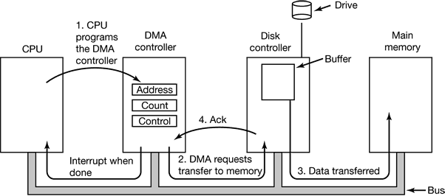

Slide 26
Như vậy, nhờ có bộ điều khiển DMA, CPU sẽ không phải tốn nhiều thời gian cho việc thực hiện vào/ra nữa

Slide 27
Nhược điểm của việc sử dụng DMA
Giá thành phần cứng sẽ tăng lên
Nếu CPU không có công việc gì để làm, thì việc bắt CPU (có tốc độ cao) phải ngồi chờ DMA controller (có tốc độ thấp) thực hiện vào/ra là điều bất hợp lý
Do đó không phải tất cả các máy tính đều sử dụng DMA, nhất là các dòng máy tính giá rẻ

Slide 28
Bài 5.2 – Các nguyên lý của phần mềm vào/ra
Mục đích của phần mềm vào/ra
Các lớp phần mềm vào/ra

Slide 29
Mục đích của phần mềm vào/ra
Phải đảm bảo được sự độc lập thiết bị (device independence) đối với các phần mềm cấp người dùng, nghĩa là có thể viết chương trình để truy nhập vào bất cứ thiết bị vào/ra nào, mà không phải biết trước thiết bị
Ví dụ: Một chương trình muốn đọc dữ liệu từ một file, nó có thể đọc file đó mà không cần quan tâm file đó nằm trên đĩa mềm, đĩa cứng, hay CD-ROM

Slide 30
Các lớp phần mềm vào/ra
 | User processes
 | Device-Independent I/O Software
 | Device drivers
 | Interrupt handlers
Hardware

Slide 31
Các trình xử lý ngắt (Interrupt handlers)
Là các chương trình giao tiếp với phần cứng ở cấp thấp nhất

Slide 32
Các chương trình điều khiển thiết bị (Device Drivers)
Mỗi thiết bị vào/ra kết nối với máy tính đều cần tới các mã lệnh đặc trưng cho thiết bị để điều khiển nó. Các mã này được gọi là trình điều khiển thiết bị (device driver)
Trình điều khiển thiết bị thường được viết bởi nhà sản xuất và được phân phối kèm theo thiết bị.
Các hệ điều hành thường tích hợp sẵn một số trình điều khiển thiết bị bên trong nó

Slide 33
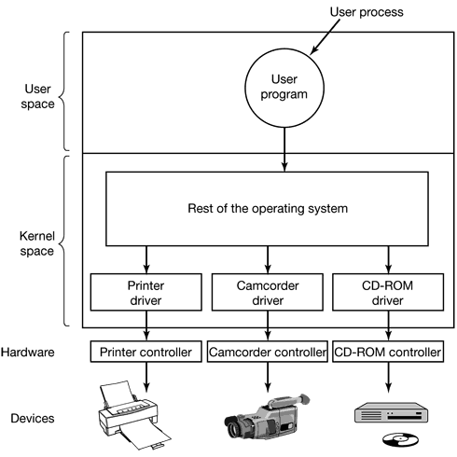

Slide 34
Mỗi trình điều khiển thiết bị thường chỉ dùng để điều khiển cho một loại thiết bị, hoặc một lớp các thiết bị có quan hệ gần gũi với nhau
Ví dụ: Một trình điều khiển đĩa SCSI thường điều khiển được nhiều loại đĩa SCSI, với các dung lượng và tốc độ khác nhau

Slide 35
Các hệ điều hành thường phân loại các driver theo loại của thiết bị
Có hai loại thiết bị phổ biến là thiết bị khối và thiết bị kí tự, do đó cũng có hai loại driver tương ứng là driver khối và driver kí tự

Slide 36
Phần mềm vào/ra độc lập thiết bị (Device-Independent I/O Software)
Chức năng cơ bản của phần mềm độc lập thiết bị là thực hiện các chức năng vào/ra chung cho mọi thiết bị, và cung cấp một giao diện đồng nhất cho các phần mềm cấp người dùng

Slide 37
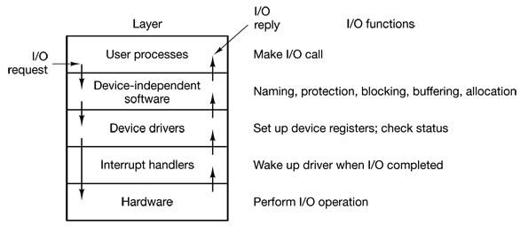
Hoạt động của các lớp vào/ra

Slide 38
Bài 5.3 - Quản lý một số thiết bị thông dụng
Quản lý màn hình
Quản lý đĩa từ
Quản lý đĩa CD

Slide 39
Quản lý màn hình
Thông tin hiển thị trên màn hình được điều khiển bởi vỉ mạch màn hình (Video Adapter)
Video Adapter có hai thành phần chính:
+ Mạch điều khiển màn hình (Video controller)
+ Bộ nhớ hiển thị (Display Memory)

Slide 40
Mạch điều khiển màn hình
(Video controller)
Đây là trung tâm điều khiển quá trình hiện thông tin ra màn hình, nó có chứa một số thanh ghi, mỗi thanh ghi ứng với một địa chỉ cổng
Các địa chỉ cổng thường nằm trong dải từ 3B0h đến 3DFh

Slide 41
Bộ nhớ hiển thị (Display Memory)
Đây là nơi chứa những thông tin sẽ được hiện ra trên màn hình.
CPU có thể liên lạc với Display Memory thông qua hệ thống bus địa chỉ, do đó có thể tác động tới vùng nhớ này bằng các lệnh truy nhập bộ nhớ thông thường

Slide 42
Lập trình truy nhập bộ nhớ hiển thị
Cách 1:
Sử dụng macro MK_FP để chuyển đổi địa chỉ segment:offset thành địa chỉ vật lý:
void far *MK_FP(segment, offset);

Slide 43
Ví dụ:
char *s;
s= (char*)MK_FP(0xB800, 0);
Sau lệnh trên thì s sẽ trỏ tới đầu trang 0 của bộ nhớ hiển thị

Slide 44
Cách 2:
Sử dụng hàm pokeb để ghi dữ liệu vào ô nhớ
void pokeb(segment, offset, value);
Hàm trên sẽ ghi 1 byte dữ liệu (value) vào ô nhớ có địa chỉ là segment:offset

Slide 45
Lập trình sử dụng ngắt màn hình 10h
Chức năng số 0: chọn chế độ hiển thị
Các tham số:
+ AH = 0
+ AL = chế độ hiển thị (Đồ hoạ hay Văn bản)
Ví dụ:
MOV AH, 0
MOV AL, 3 ;chế độ văn bản màu 80x25
INT 10h

Slide 46
Chức năng số 5: chọn trang hoạt động
Các tham số:
+ AH = 5
+ AL = số hiệu trang
Ví dụ: chọn trang 1 làm trang hoạt động
MOV AH, 5
MOV AL, 1
INT 10h

Slide 47
Quản lý đĩa từ
Cấu trúc đĩa từ
Đọc ghi đĩa từ
Tổ chức dữ liệu trên đĩa từ
Định dạng đĩa từ

Slide 48
Cấu trúc đĩa từ
...

Slide 49
Đọc ghi đĩa từ (bằng ngắt 13h)
Chức năng số 2: đọc sector vào bộ nhớ
Các tham số vào:
+ AH = 2
+ AL = số lượng sector muốn đọc (≤ số sector/1 track)
+ CH = cylinder
+ CL = sector
+ DH = head
+ DL = ổ đĩa (0: đĩa A, 1: đĩa B, 80h: đĩa cứng 1,
81h: đĩa cứng 2)
+ ES:BX = Địa chỉ vùng nhớ sẽ chứa dữ liệu
Kết quả: Nếu có lỗi thì CF=1, AH= Mã lỗi

Slide 50
Chức năng số 3: ghi dữ liệu từ bộ nhớ vào sector
Các tham số vào:
+ AH = 3
+ AL = số lượng sector muốn ghi (≤ số sector/1 track)
+ CH = cylinder
+ CL = sector
+ DH = head
+ DL = ổ đĩa (0: đĩa A, 1: đĩa B, 80h: đĩa cứng 1,
81h: đĩa cứng 2)
+ ES:BX = Địa chỉ vùng nhớ đang chứa dữ liệu
Kết quả: Nếu có lỗi thì CF=1, AH= Mã lỗi

Slide 51
Tổ chức dữ liệu trên đĩa từ
Tổ chức dữ liệu trên đĩa mềm
Tổ chức dữ liệu trên đĩa cứng

Slide 52
Tổ chức dữ liệu trên đĩa mềm
...

Slide 53
Bảng tham số đĩa mềm BPB
(Bios Parameter Block)
Địa chỉ | Kích thước | Nội dung
... | ... | ...
0Bh | 2 byte | Số byte/1 sector
0Dh | 1 byte | Số sector/1 cluster
13h | 2 byte | Tổng số sector trên đĩa
18h | 2 byte | Số sector/1 track
1Ah | 2 byte | Số đầu đọc ghi
2Bh | 11 byte | Nhãn đĩa
... | ... | ...

Slide 54
Tổ chức dữ liệu trên đĩa cứng
...

Slide 55
Bảng phân khu (Bảng Partition)
Địa chỉ | Kích thước | Nội dung
1BEh | 16 byte | Thông tin về phân khu 1
1CEh | 16 byte | Thông tin về phân khu 2
1DEh | 16 byte | Thông tin về phân khu 3
1EEh | 16 byte | Thông tin về phân khu 4
1FEh | 2 byte | 55AA (Kết thúc sector)

Slide 56
Thông tin chi tiết (trong 16 byte) của 1 phân khu:
Địa chỉ | Kích thước | Nội dung
0 | 1 byte | Trạng thái phân khu (0: không chủ động, 80h: chủ động)
1 | 1 byte | Head bắt đầu
2 | 2 byte | Sector và Cylinder bắt đầu
4 | 1 byte | Loại phân khu
5 | 1 byte | Số hiệu Head kết thúc
6 | 2 byte | Số hiệu sector và cylinder kết thúc
... | … | …

Slide 57
Định dạng đĩa từ
...

Slide 58
Định dạng cấp thấp bằng ngắt 13h
Chức năng số 5: Format 1 track
Các tham số vào:
+ AH = 5
+ AL = số sector/1 track
+ CH = số hiệu track
+ DH = head
+ DL = ổ đĩa (0: đĩa A, 1: đĩa B, 80h: đĩa cứng 1,
81h: đĩa cứng 2)
+ ES:BX = Địa chỉ bảng mô tả các sector
Kết quả: Nếu có lỗi thì CF=1, AH= Mã lỗi

Slide 59
Bảng mô tả các sector
Bảng này có 4 trường, mỗi trường có kích thước 1 byte và chứa các thông tin sau:
 | Byte 1 | Byte 2 | Byte 3 | Byte 4
sector1 | Số hiệu track | Số hiệu Head | Số hiệu sector | Số byte/1 sector
sector2 | ... | ... | ... | ...
... | ... | ... | ... | ...
Số bản ghi của bảng = Số sector muốn format

Slide 60
Chú ý:
Byte 4 có thể nhận một trong các giá trị sau:
Byte 4 | Ý nghĩa
0 | Có 128 byte/1 sector
1 | Có 256 byte/1 sector
2 | Có 512 byte/1 sector
3 | Có 1024 byte/1 sector

Slide 61
Quản lý đĩa CD
...

Slide 62
Hết Phần 5

